Slide 1
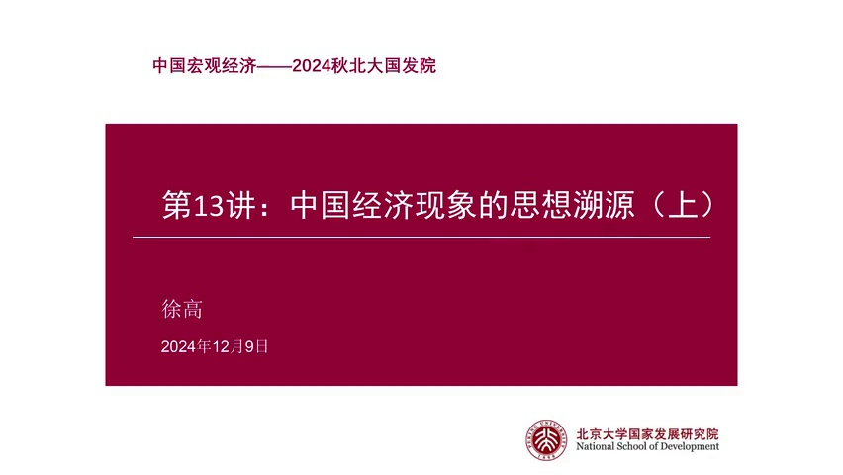

Slide 2
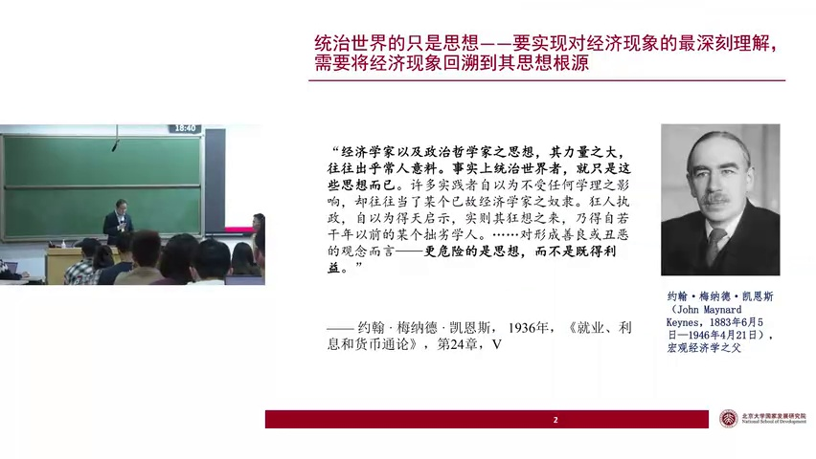

Slide 3
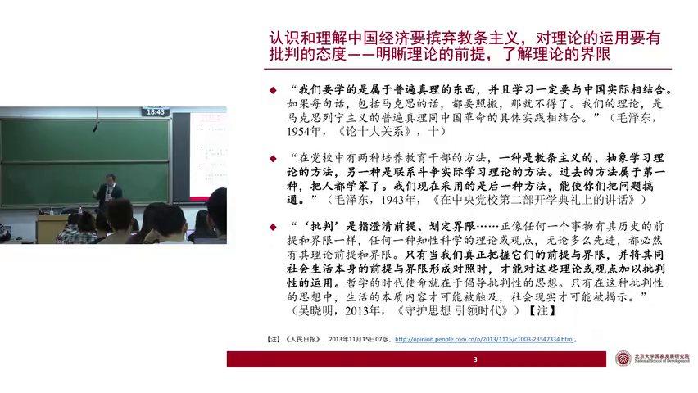
Notes:
1. 强调理论与现实结合的重要性，指出毛泽东思想中普遍真理与中国实际相结合的观点，批评教条主义对理论的不当应用。
2. 通过中国革命历史案例，说明照搬苏联经验导致的失败，强调理论需根据国情灵活运用，农村包围城市的策略是成功的典范。
3. 指出当前中国经济问题中，西方经济学理论被不当套用的现状，强调需批判性学习经济学，理解理论的前提和界限。
4. 提及吴晓明教授对批判性思想的阐述，强调理论应用时应澄清前提、划定界限，避免错误结论的产生。
5. 介绍经济增长计量分解方法，以劳动、资本和技术为供给面源泉，运用Cobb-Douglas生产函数分析产出关系，作为理论应用实例。

Slide 4
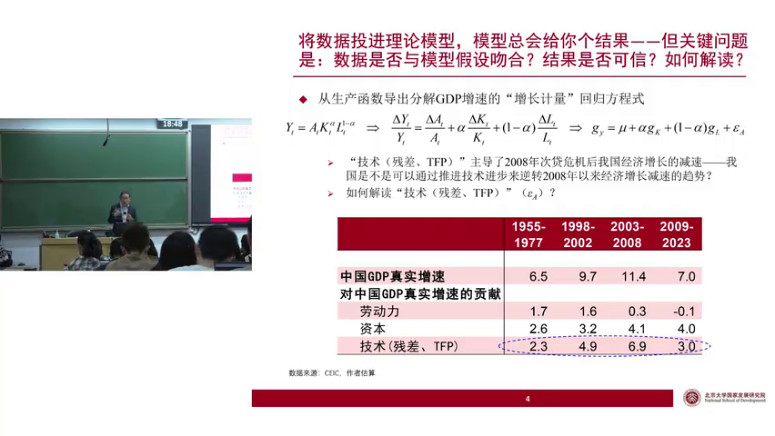

Slide 5
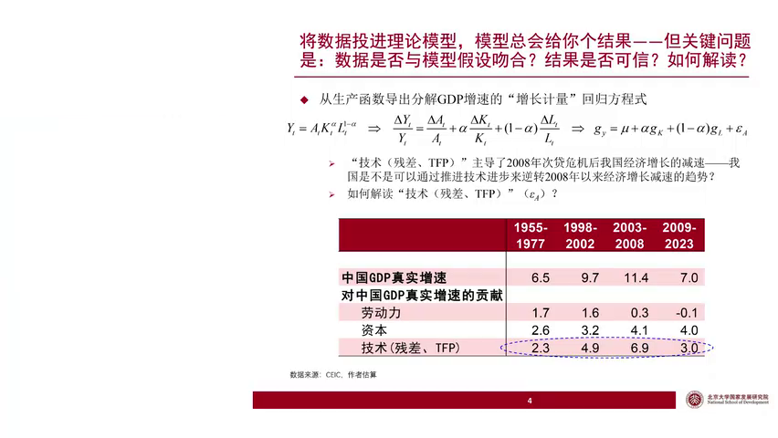

Slide 6
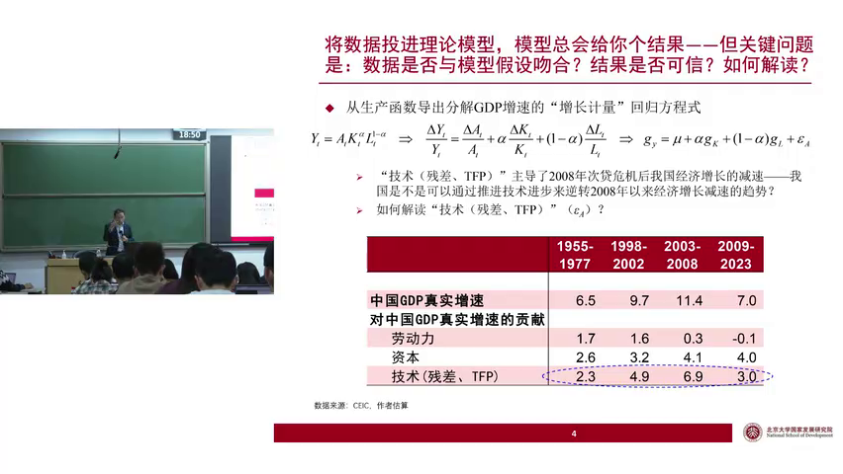
Notes:
1. 09至23年GDP平均增速为7.0%，比03至08年下降4.4个百分点，劳动力负增长贡献-0.1%，资本贡献4.0%，技术贡献3.0%。
2. 技术贡献从03至08年的6.9%降至09至23年的3.0%，解释了GDP增速下降的3.9个百分点，是经济增长减速的主要原因。
3. 劳动力与资本贡献解释了GDP增速下降的0.5个百分点，技术贡献的下降揭示了经济减速的核心问题。
4. 提高技术进步率被视为逆转经济增长减速趋势的关键，但需确保数据与模型假设的吻合，以正确解读模型结果。
5. 在经济分析中，正确解读技术项（残差项或生产率TFP）至关重要，避免似是而非的结论，需深入理解模型假设与数据关系。

Slide 7
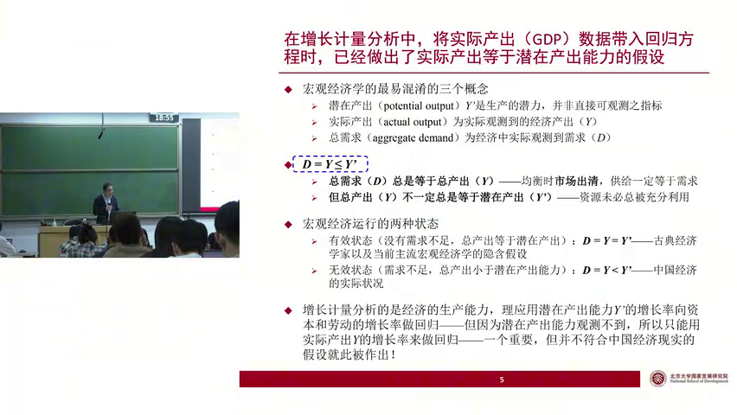
Notes:
1. 宏观经济分析中，实际产出（如GDP）与潜在产出（生产能力）可能不等，实际产出等于总需求，但不一定等于潜在生产能力。
2. 经济可能处于有效状态，即实际产出等于潜在产出，或无效状态，即实际产出低于潜在产出，这取决于市场需求。
3. 在增长计量分析中，研究者常将实际产出数据（GDP）误用为潜在产出，隐含假设实际产出等于潜在生产能力，这一假设可能不准确。
4. 生产能力由劳动、资本和技术水平决定，但潜在生产能力无法直接观测，导致分析时需依赖实际产出数据，可能引入偏差。
5. 假设资本和劳动不变时，分析实际产出与潜在产出的差异，有助于理解经济效率及市场出清机制的局限性。

Slide 8
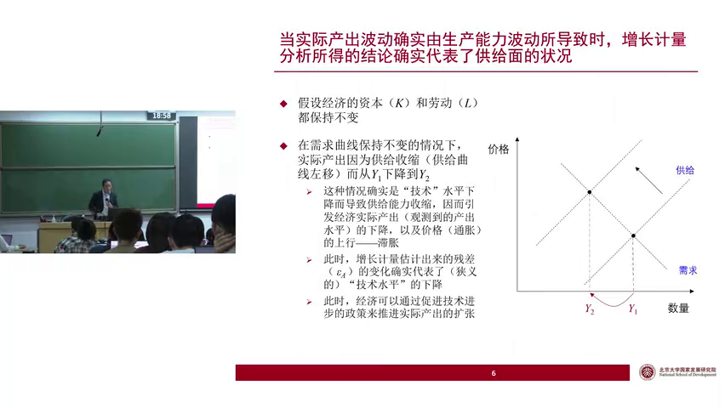
Notes:
1. 供给曲线收缩与需求曲线收缩对产出的影响不同，前者反映技术水平下降，后者反映需求不足，需区分解读。
2. 经济理论发展可视为供给派与需求派的长期争论，供给派重视市场，需求派强调政府作用。
3. 增长计量模型分析产出波动时，残差项下降可能由技术水平下降或需求收缩引起，需结合背景判断。
4. 在需求收缩导致经济下行时，盲目推进技术扩张可能加剧通缩压力，政策应针对性解决需求问题。
5. 当代宏观经济学新古典综合范式的隐含假设与应用范围需与中国现实匹配，以指导有效经济政策。

Slide 9
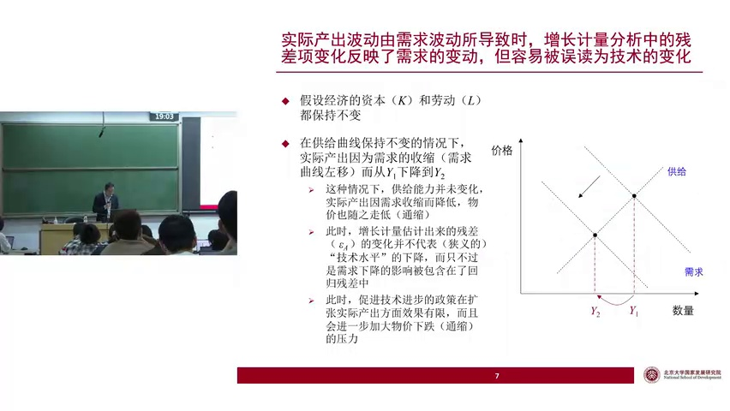

Slide 10
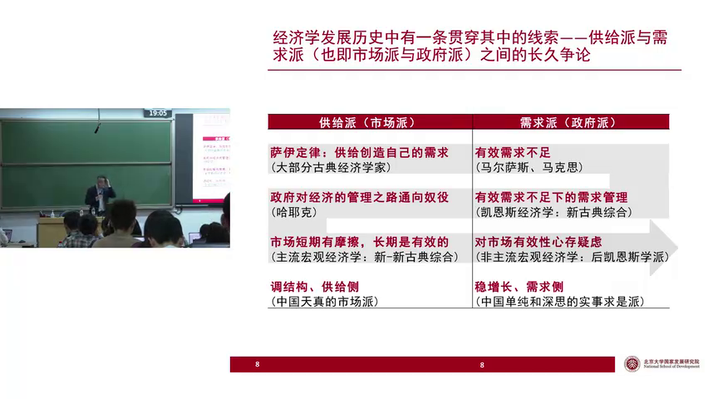
Notes:
1. 古典经济学家普遍信仰市场效率，认为供给创造需求，实际产出等于潜在产出能力，而马尔萨斯和马克思提出有效需求不足的观点。
2. 1929年大萧条后，凯恩斯提出有效需求不足理论，主张政府干预经济，标志着宏观经济学独立学科的成立。
3. 新自由主义经济学家如哈耶克和弗里德曼，反对政府对经济的过度干预，强调市场自由的重要性，反对政府需求管理可能带来的负面影响。
4. 1970年代菲利普斯曲线失效后，供给派或市场派重新占据上风，形成了新兴古典综合，成为当前主流宏观经济学理论。
5. 供给派与需求派在中国宏观政策争论中的体现，前者强调供给侧改革，后者重视需求侧刺激，反映了经济学长期争论的延续。

Slide 11
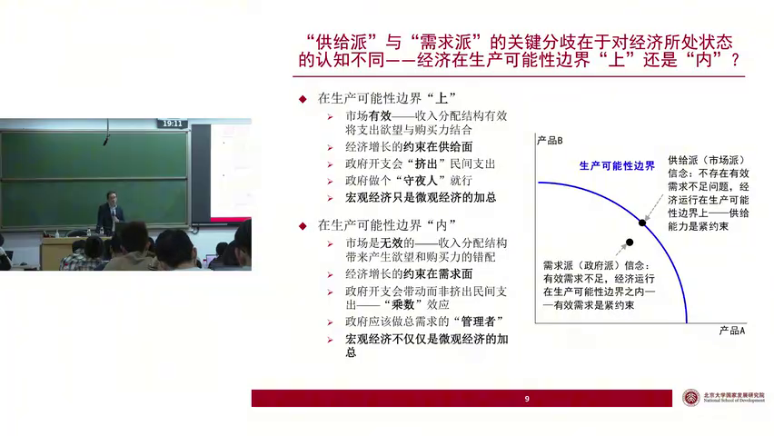
Notes:
1. 宏观经济与微观经济的区别在于，宏观经济可能因长期需求不足而运行在生产可能性边界之内，需政府通过扩张性政策管理总需求。
2. 需求派认为，即使生产资源充足，需求长期不足也会导致资源无法充分利用，经济受限于需求面，此时政府需积极干预经济。
3. 在需求不足的经济状况下，宏观经济表现出与微观经济显著差异的特征，不再仅仅是微观经济的简单加总。
4. 历史视角下，从亚当斯密开始，经济学派对经济运行的理解和政府角色的看法经历了重要演变。
5. 探讨宏观经济与微观经济的差异，有助于更清晰地理解经济政策在不同经济条件下的作用和必要性。

Slide 12
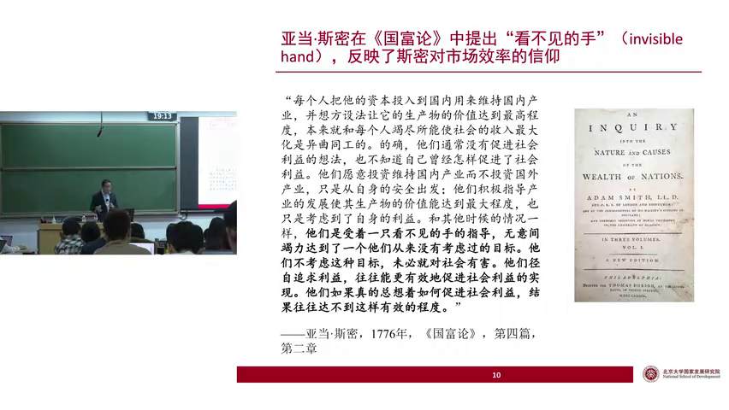
Notes:
1. 亚当·斯密在《国富论》中通过分工的故事展示了分工对经济效率的极大提升，说明了通过专业化和分工，人均产出可以显著增加，这是经济发展的关键推动力。
2. 斯密提出的“看不见的手”概念，强调了在市场经济中，个人追求自身利益的行为在市场机制的协调下，能够促进社会福利最大化，这一观点对后世经济学理论产生了深远影响。
3. 斯密认为政府不应过度干预经济，因为市场机制能够有效协调个人行为，实现社会利益的最大化，这一思想成为古典经济学的主流观点。
4. 后世的一般均衡理论和福利经济学的发展，为斯密的“看不见的手”理论提供了数学上的论证，证明了自利个体在市场中和谐共存并实现最有效率结果的可能性。
5. 斯密的理论和李嘉图的进一步阐发，共同奠定了古典经济学的基础，强调市场效率和政府应扮演的角色，对后世经济政策制定产生了重要影响。

Slide 13
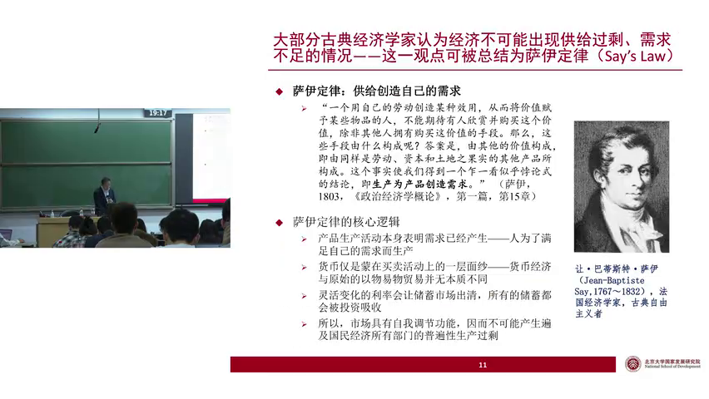
Notes:
1. 萨伊定律的核心逻辑是供给创造需求，基于生产活动表明需求已先产生，强调生产活动对人而言是痛苦的，因此生产行为本身就是需求存在的证明。
2. 萨伊认为货币仅是买卖活动的面纱，货币经济与原始以物易物贸易无本质不同，强调生产由需求触发，包括为未来需求的生产与储蓄。
3. 古典经济学认为灵活利率确保储蓄转化为投资，市场自我调节能力强，排除普遍生产过剩可能，反映古典经济学主流观点。
4. 马尔萨斯提出有效需求概念，早于马克思，有效需求由购买力和购买愿望构成，强调需求的实质影响。
5. 马尔萨斯与李嘉图通信中讨论有效需求，时间点在1814年，比马克思出生早，突出马尔萨斯在经济学史上的先驱地位。

Slide 14
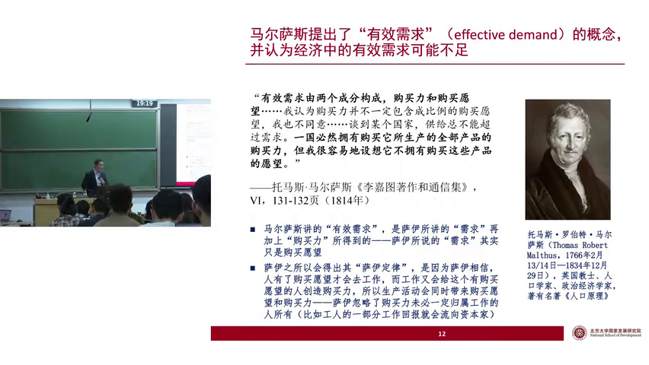
Notes:
1. 马尔萨斯提出有效需求不足的概念，区分了支出欲望与购买力结合的有效需求，指出有限的购买力与无限欲望结合形成的有效需求可能小于产出，导致需求不足。
2. 萨伊定律认为供给创造需求，基于个体先有购买欲望后工作，工作产出即购买力的逻辑，但忽略了收入分配问题，可能导致有效需求不足。
3. 马克思指出，工人产出的大部分被资本家作为剩余价值拿走，导致工人有效需求不足，而资本家若不将剩余价值全部花出去，也会造成有效需求不足。
4. 收入分配是影响有效需求的关键因素，古典经济学家如萨伊忽略了这一问题，导致理论上的供给创造需求与现实需求不足的矛盾。
5. 马克思理论的生命力在于其对经济运行中收入分配问题的深刻洞察，恩格斯总结资本家占有生产资料和产品，导致个体活动与社会活动之间的矛盾，影响有效需求。

Slide 15
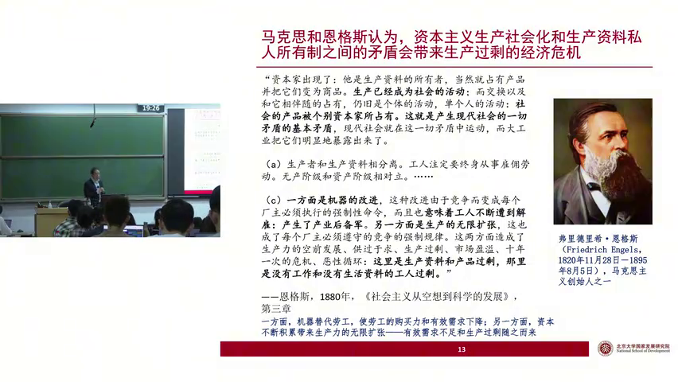
Notes:
1. 马克思恩格斯指出资本主义的基本矛盾在于生产社会化与生产资料私人所有制之间的冲突，这导致了经济生产过剩的危机，最终可能促使资本主义灭亡。
2. 生产资料与生产者分离，工人被迫终身从事雇佣劳动，形成了无产阶级与资产阶级的对立，资本积累导致机器改进，工人不断被解雇，形成产业后备军。
3. 资本积累的后果是生产的无限扩张，但劳工的有效需求因购买力下降而减少，导致生产过剩的经济危机，这一矛盾是资本主义体系内在的不稳定因素。
4. 马克思恩格斯的理论虽非西方哲学主流，但其关于生产过剩经济危机的逻辑可与中国经济发展现状进行类比，揭示了经济活动中的潜在矛盾。
5. 尽管马克思恩格斯的理论对理解资本主义有重要价值，但不应将其视为不可更改的教条，应结合实际情况灵活应用，避免本本主义和教条主义的倾向。

Slide 16
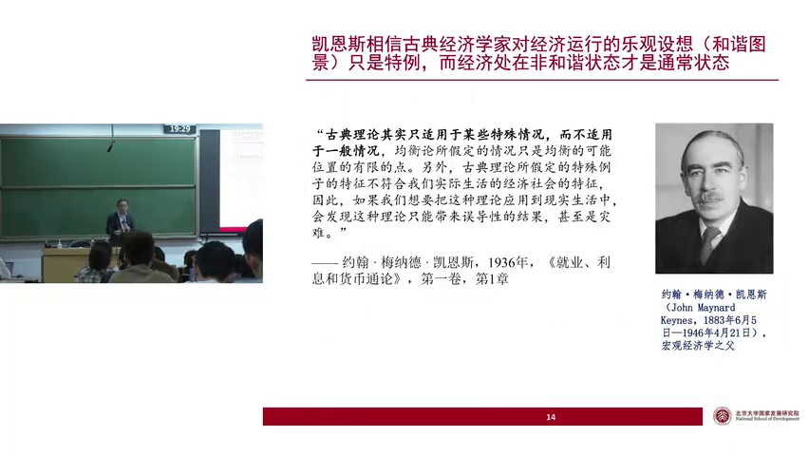
Notes:
1. 凯恩斯1936年出版的《通论》标志着宏观经济学的成立，将经济学划分为古典和凯恩斯两个主要阶段。
2. 凯恩斯批评古典理论仅适用于特殊情况，认为其均衡论假定与现实经济社会特征不符，特别是忽略了有效需求不足的问题。
3. 凯恩斯指出，若将古典理论应用于现实，可能误导政府决策，如在需求不足时仍主张市场自我调节，可能导致经济灾难。
4. 凯恩斯在《通论》第三章中，详细讨论了与古典经济学家和马尔萨斯关于有效需求不足的争论，深化了对经济运行机制的理解。
5. 凯恩斯理论强调在有效需求不足时，政府应介入创造需求，以促进经济稳定和增长，这一观点对现代宏观经济政策具有深远影响。

Slide 17
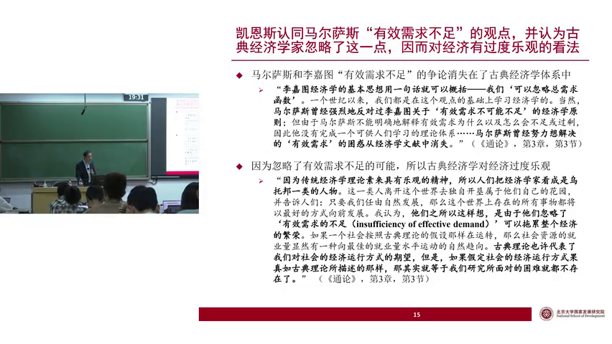
Notes:
1. 李嘉图的古典经济学理论假设总需求可以被忽略，认为有效需求不会不足，这与马尔萨斯的观点相悖，但马尔萨斯未能提供有效需求不足的理论解释。
2. 马克思虽然提出了有效需求不足的理论，但未被西方经济学界广泛接受，导致这一困惑在西方经济学文献中消失，直至凯恩斯重新提出。
3. 凯恩斯指出，传统经济学理论的乐观精神源于对有效需求不足的忽视，这种假设认为市场总是有效的，经济会自动达到最优状态。
4. 凯恩斯认为，如果社会经济运行方式真的如古典理论描述的那样完美，那么经济学研究将失去意义，因为市场已经解决了所有问题。
5. 经济学家的乐观态度基于对古典理论的信仰，即市场机制能够自我调节，实现经济的高效运转，但这忽略了有效需求不足可能拖累经济繁荣的现实。

Slide 18
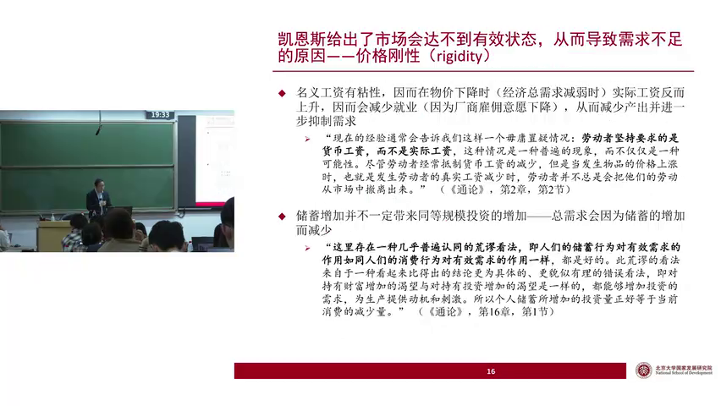
Notes:
1. 凯恩斯提出有效需求不足理论，核心在于价格与工资的刚性，特别是工人对名义工资的重视超过真实工资，导致经济在需求不足时无法通过价格调整恢复平衡。
2. 凯恩斯批评古典经济学关于储蓄市场的观点，认为储蓄增加并不必然转化为投资增加，反而可能导致储蓄过剩，加剧有效需求不足。
3. 凯恩斯的理论强调市场并非总是有效的，特别是在价格调整不灵活的情况下，经济可能偏离有效状态，产生有效需求不足的现象。
4. 凯恩斯从价格调整的不灵活性切入，论证市场非有效性及有效需求不足的产生，提出了一套基于需求管理的经济理论。
5. 有效需求不足理论及其需求管理理论，为凯恩斯经济学奠定了基础，被西方经济学界迅速接受并广泛影响了后续的经济政策制定。

Slide 19
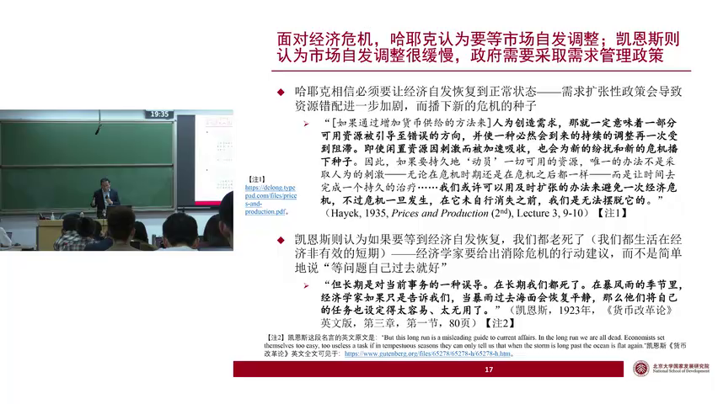
Notes:
1. 凯恩斯理论在二战后成为主流，强调政府干预经济以应对危机，与之相对的是哈耶克的高度市场自由观点。
2. 哈耶克认为经济危机应由市场自发修复，反对政府干预，认为政府刺激政策只会为新的危机埋下种子。
3. 凯恩斯批评哈耶克的观点，强调短期市场失灵的现实，主张政府应采取措施应对经济危机，而非等待长期市场自我修复。
4. 凯恩斯与哈耶克的分歧核心在于对市场自发调整能力和效率的不同看法，前者支持需求管理，后者强调供给自由。
5. 当前宏观经济政策中，哈耶克的市场自由理念仍有影响，批评者认为过度干预经济将导致不可持续的后果。

Slide 20
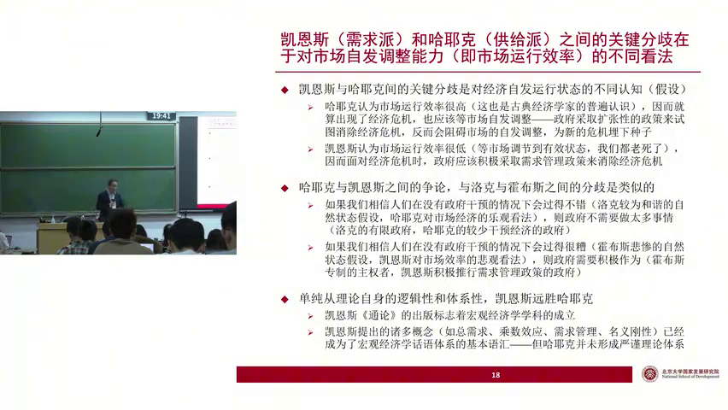
Notes:
1. 对话讨论了政府与市场关系的核心在于对市场状态的不同认识，如洛克认为市场已良好运行，政府作用有限；霍布斯则认为无政府状态将导致混乱，需强权政府。
2. 对话指出，对市场的乐观或悲观看法直接影响了对政府角色的定位，市场状态的设想越完美，政府应作为越少；反之，市场问题越多，政府需承担更多责任。
3. 对话提到，北京大学国务院院庆时，作者发表讲话，强调政府与市场关系的摆布关键在于如何理解市场状态，这一观点与洛克和霍布斯的分歧类似。
4. 对话阐述了政府与市场关系的讨论，实际上是对市场功能与政府干预程度的哲学思考，反映了不同社会契约理论对政府角色的不同预设。
5. 对话通过对比洛克和霍布斯的观点，说明了对市场和政府角色理解的差异，如何影响政策制定者在实际中平衡两者关系的决策。

Slide 21
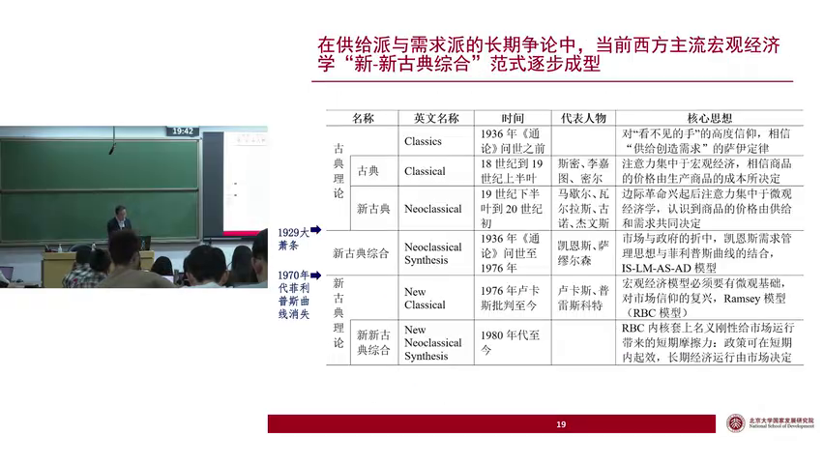
Notes:
1. 宏观经济学的发展被划分为三个阶段，首先是古典理论，包括斯密、李嘉图等宏观经济家，以及马歇尔等微观经济家，他们共同信仰市场的高效率，但被凯恩斯批评为过于乐观。
2. 第二阶段是新古典综合，始于1936年凯恩斯《通论》的发表，至1976年卢卡斯批判的提出，这一时期强调市场与政府的折中，形成IS-LM-AD-AS模型，政府对宏观经济有较强的调控意愿。
3. 第三阶段是现代主流宏观经济学，即新兴古典综合，出现于70年代菲利普斯曲线失效之后，这一理论更加注重市场机制，标志着市场派与政府派长期争论的最新转折点。
4. 在经济学的发展历程中，市场效率与政府调控之间的争论贯穿始终，形成了宏观经济思想的演变轨迹，体现了不同学派对经济运行机制理解的深化。
5. 宏观经济学的源流显示了市场派与政府派之间观点的交替与融合，反映了经济思想随着时代变迁而不断发展的复杂过程。

Slide 22
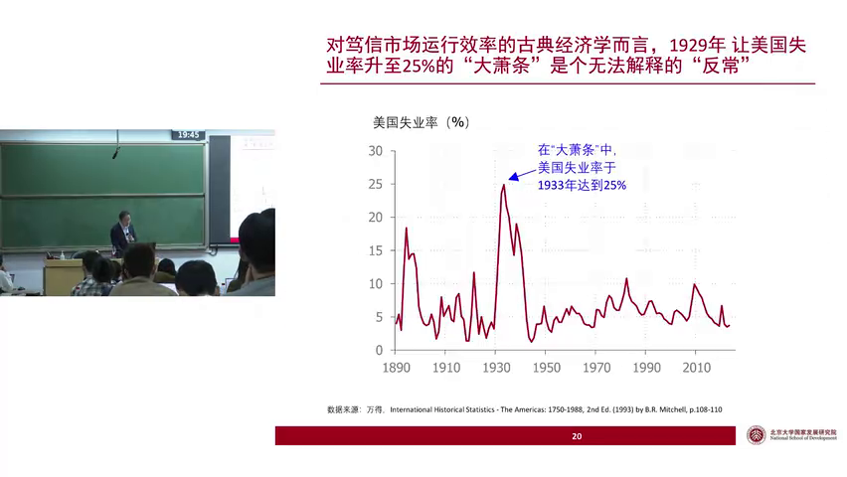

Slide 23
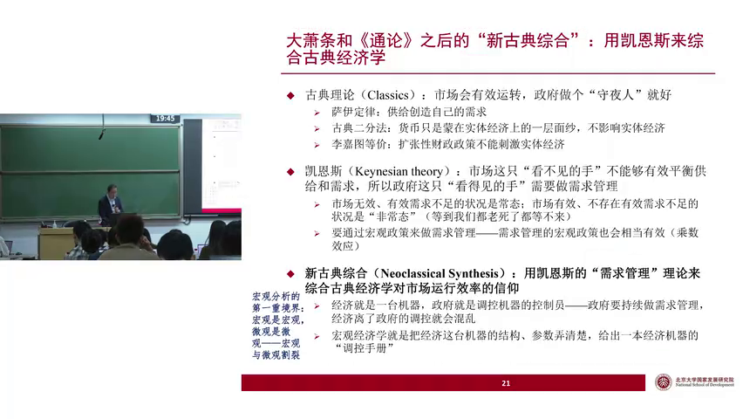
Notes:
1. 新古典综合框架将古典经济学与凯恩斯思想结合，强调政府在需求管理中的作用，认为经济需政府调控以避免混乱。
2. 宏观经济任务被比喻为理解经济机器结构并提供调控手册，通过数量关系估算和联立方程模型预测政策后果。
3. 第一重境界的宏观经济理论将宏观与微观经济割裂，如IS-LM模型，这是几十年前的主流观点。
4. 菲利普斯曲线的消失，由于人们预期从低通胀转向高通胀，导致通胀与失业率负相关关系失效，引发滞胀。
5. 滞胀现象挑战了新古典综合框架，因为高通胀与高失业率并存的情况在凯恩斯理论中被认为是不可发生的。

Slide 24
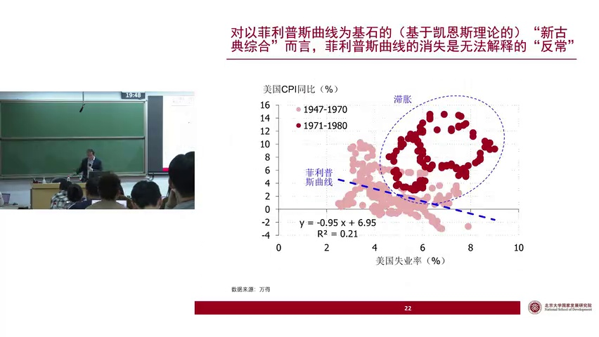

Slide 25
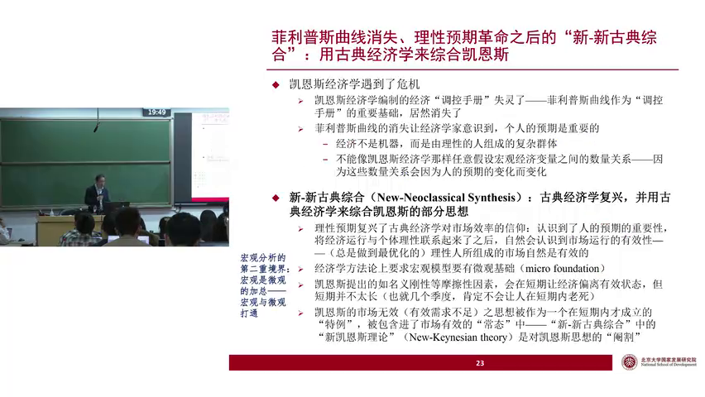
Notes:
1. 卡斯金学在菲利普斯线消失后遭遇危机，经济调控手册失灵，需寻找新的调控机制。
2. 研究菲利普斯线消失原因时，发现人的预期在经济调控中的重要性，经济被视为由理性个体组成的复杂系统。
3. 经济调控方式的变化会影响组成经济系统的个体预期，表明经济并非简单的机器。
4. 传统自然科学方法难以解释宏观经济，需采用新型综合行为经济学理论。
5. 新型综合行为经济学理论强调理解经济系统中个体预期变化的重要性，以适应调控方式的动态调整。

Slide 26
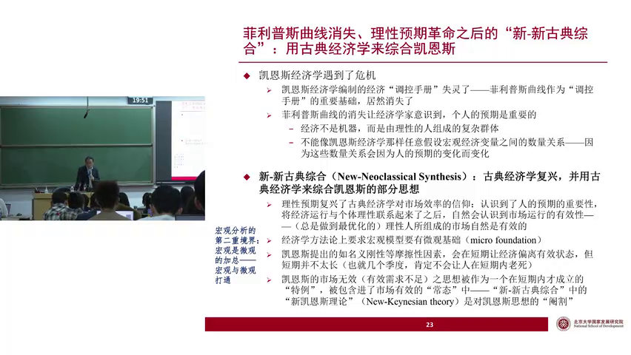
Notes:
1. 新古典综合理论将古典经济学对市场效率的信仰与凯恩斯主义相结合，解释市场在短期内因摩擦因素可能偏离有效状态，但长期仍会收敛至有效状态。
2. 新凯恩斯理论作为新古典综合的核心模型，被各国央行广泛采用，但其对凯恩斯思想的阉割引发争议，认为有效是常态，无效是特例。
3. 后凯恩斯学派对新凯恩斯理论不满，认为其未能充分吸收凯恩斯的核心思想，强调无效市场为常态。
4. 新古典综合理论已成为主导西方乃至中国宏观经济认识的世界观，影响政策制定和现实理解。
5. 该理论体系的形成与发展，体现了经济学界对市场效率与政府干预之间平衡的持续探索。

